Slide 1
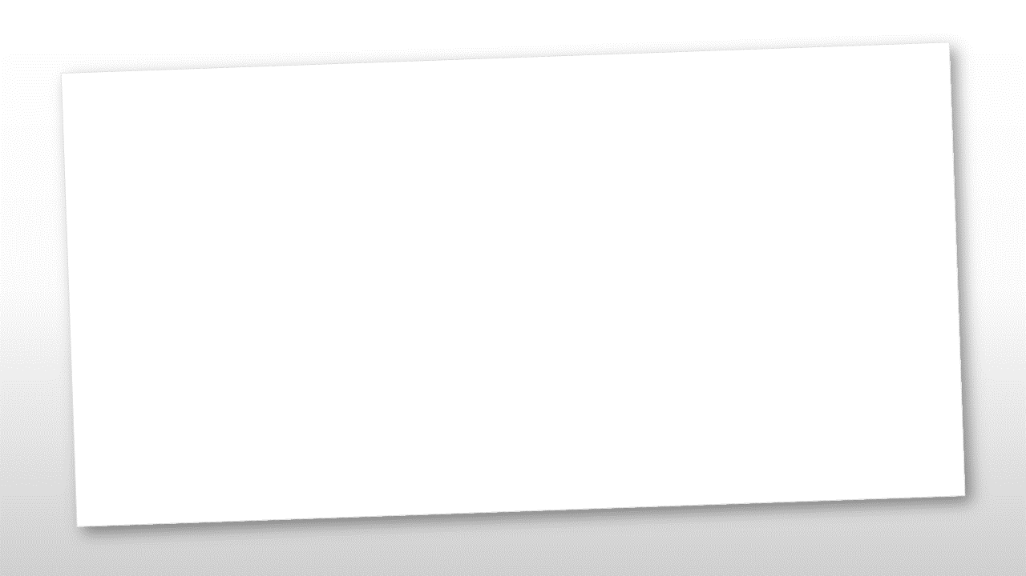
と錯視
三輪響・吉本早苗
広島大学総合科学部

Slide 2
色や文字は, ぼかしてはいないが
緑, 青, 赤, 黄の４色で文字を縁取ると
ジュワッとにじんで見える

Slide 3
どんな種類の文字でもジュワッとする

Slide 4
緑, 青, 赤, 黄の４色を用いて, 色の順番の効果を検討した
効果あり
効果なし
→ 濃い色が内側, 淡い色が外側だと効果が見られた

Slide 5
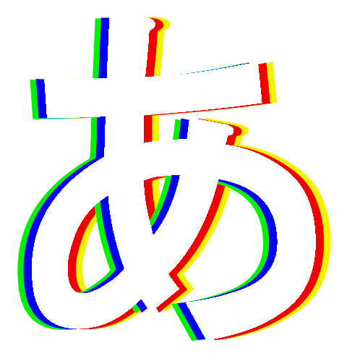
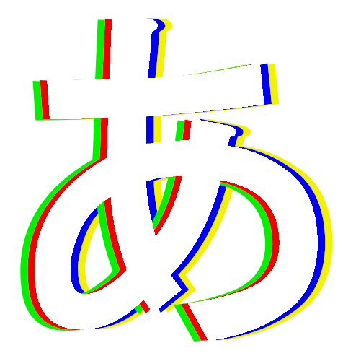
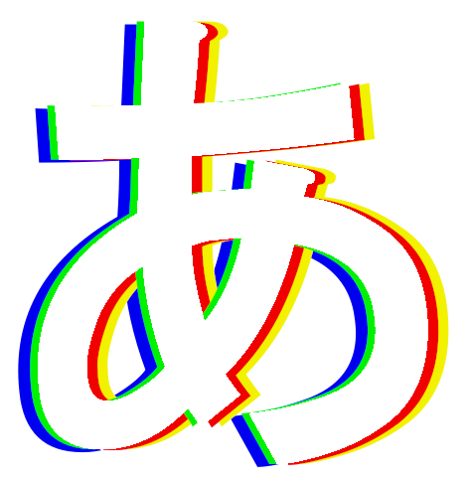
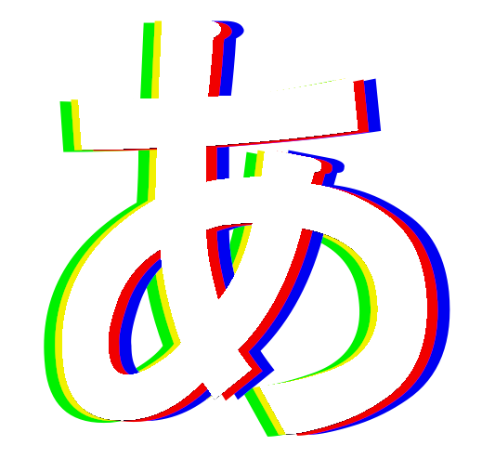
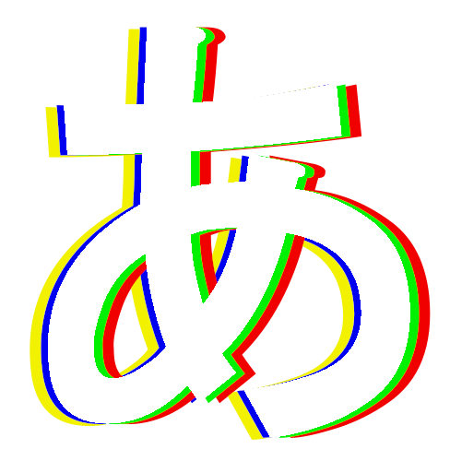
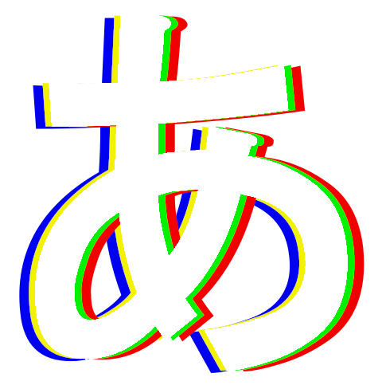
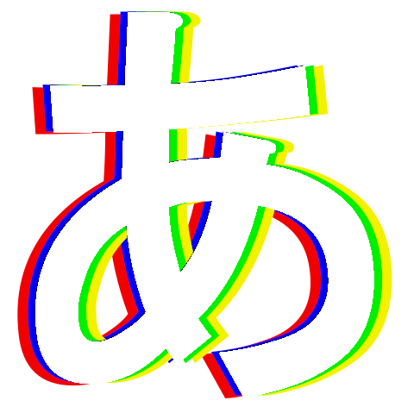
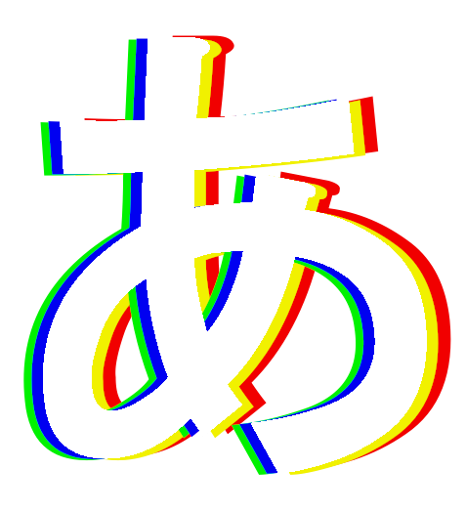
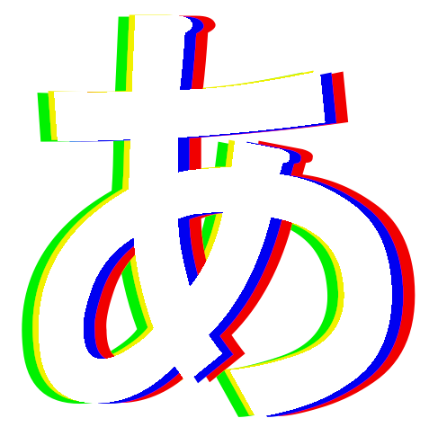
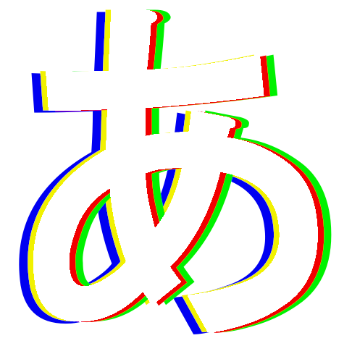
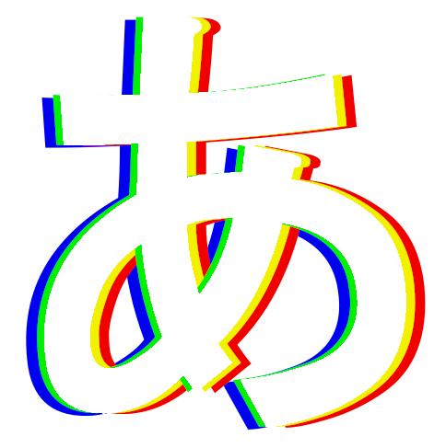
文字と背景の色を反転させてみた
効果なし
効果あり
→ 淡い色が内側, 濃い色が外側だと効果が見られた

Slide 6



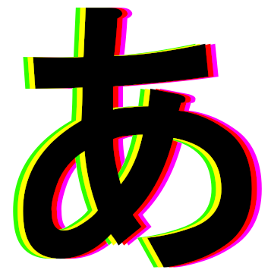
緑, 青, 赤, 黄の組み合わせ以外の色で効果を検討した
効果あり
効果なし
→ 緑, 青, 赤, 黄の4色の組み合わせと同様,
濃い色が内側, 淡い色が外側だと効果が見られた

Slide 7
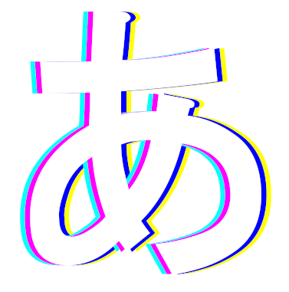
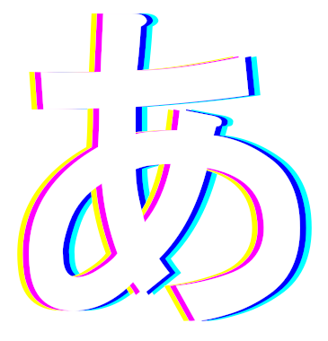
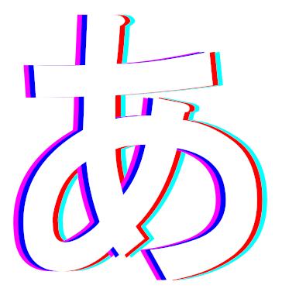
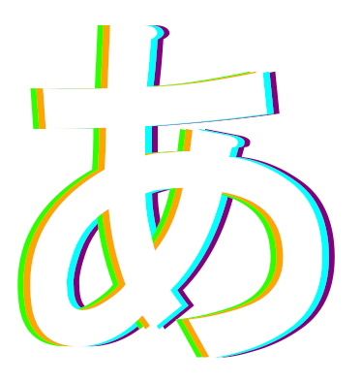
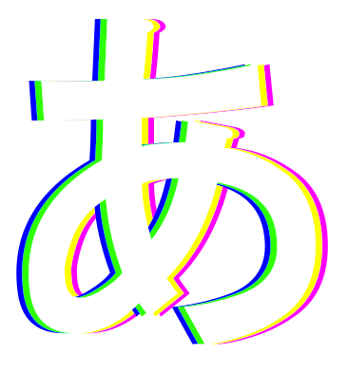
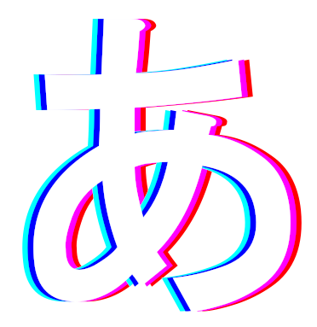
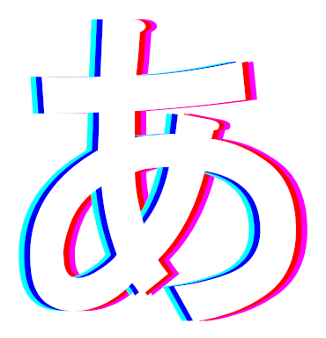
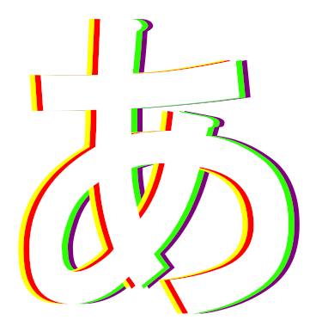
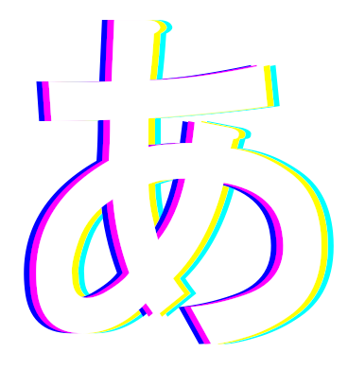
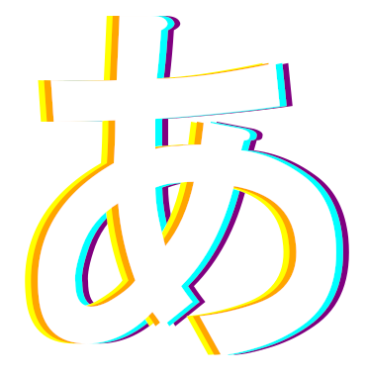
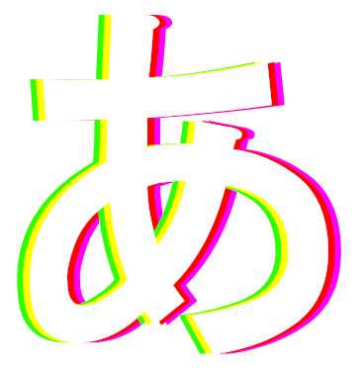
文字と背景の色を反転させてみた
効果なし
効果あり
→ 淡い色が内側, 濃い色が外側だと効果が見られた

Slide 8
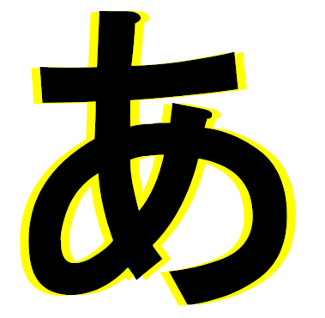
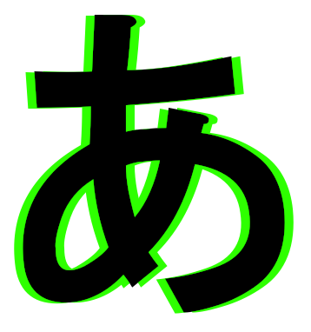
淡い色１色で文字を縁取ってみた
→ 淡い色１色では効果は見られなかった
淡い色がにじんで見える水彩錯視とは異なり,
濃い色と淡い色の組み合わせが重要

Slide 9
効果の見られた４色から２色を用い,
濃い色を内側, 淡い色を外側に配色してみた
→ ２色では効果は見られなかった
複数の濃い色と淡い色の組み合わせが効果を増強

Slide 10
輝度に基づいてグレースケール化して検討した
→ カラーの方がグレースケールよりも効果が大きかった
複数の色情報の付加が
ジュワッとするのに重要

